Slide 1


第三章 类和对象
李小薪
QQ: 31707393
E-Mail: mordekai@zjut.edu.cn
Homepage: http://www.tdc.zjut.edu.cn/UTADB/teacher/search_one_intro.jsp?teacher_id=04922
计算机网络与多媒体研究所
计算机科学与技术、软件学院
浙江工业大学

Slide 2
前言
回顾关键词：标识符(4种字符:字母、数字、_、$，首字符：字母、_、$)、关键字、8种基本数据类型(boolean\char\byte、short、int、long\float、double)、运算符、流程控制、结构化程序设计 、5种参数输入方式
本章的目的：什么是面象对象？有哪些特征？对象如何生成？何时清除？方法参数如何传递？访问权限如何设置？

Slide 3
小题目
E
1、 从下面列表中，哪些是不正确的标示符（ ）
A. IDoLikeTheLongNameClass B. $byte
C. const D. _ok
E. 3_case

Slide 4
小题目
D、F
2、 下面代码执行后，正确的输出结果是：（ ）
    public class Example {
    public static void main(String args[]) {
    int l = 0;
    do {
    System.out.println("Doing it for l is:" + l);
    } while (--l > 0);
    System.out.println("Finish");
    }
    }
  A. Doing it for l is 3
  B. Doing it for l is 1
  C. Doing it for l is 2
  D. Doing it for l is 0
  E. Doing it for l is ?C1
  F. Finish

Slide 5
小节安排
3.1、面向对象技术基础
类和对象
3.2、类
3.3、对象
3.4、this关键字
3.5、static关键字
3.6、final关键字
3.7、import和包

Slide 6
3.1 面向对象技术基础
对象是客观世界中的某个具体事物，对象的概念是面向对象技术的核心。
面向对象技术中的对象就是现实世界中某个具体的物理实体在计算机逻辑中的映射和体现，它可以是有形的，也可以是无形的。
比如：电视是一个具体存在的，拥有外形、尺寸、颜色等外部特性(或称属性)和开、关、设置等功能的实体。

Slide 7
对象的基本概念
从程序设计的角度来看，事务的属性或特性可以用变量来表示，行为或功能则用方法来反映
面向对象的程序设计方法就是将客观事物抽象成为“类”，并通过类的“继承”实现软件的可扩充性和可重用性

Slide 8
类(class)
类是同种对象的集合与抽象。
在面向对象的程序设计中，定义类的概念来表述同种对象的公共属性和特点。
类是一种抽象的数据类型，它是具有一定共性的对象的抽象，而属于类的某一对象则被称为是类的一个实例，是类的一次实例化的结果。

Slide 9
用面向对象程序设计解决实际问题的基本思想
首先将实际存在的实体抽象成概念世界的抽象数据类型，这个抽象数据类型里面包括了实体中与需要解决的问题相关的数据和属性；
然后再用面向对象的工具，如java语言，将这个抽象数据类型用计算机逻辑表达出来，即构造计算机能够理解和处理的类；
最后将类实例化就得到了现实世界实体的面向对象的映射——对象，在程序中对对象进行操作，就可以模拟现实世界中的实体上的问题并解决之。

Slide 10
对象、实体与类关系图
现实世界
映射
对象
实体
计算机逻辑的实现
类
抽象数据类
概念世界

Slide 11
案例：学生成绩查询系统
教师登录系统后可输入授课课程的成绩供学生查询，并可统计学生的平均成绩和各等级的学生人数；
学生登录系统后可查询自己的各门课程成绩；

Slide 12
系统分析(1)：确定对象
找出问题描述领域中的主要名词
对象可能是：
简单的或复杂的（如学生，课程）
真实的或概念的（如课程成绩）
对象有：
属性
操作(或功能行为)

Slide 13

确定学生成绩查询系统中的对象
学生成绩查询系统对象可能有
Lee 80
John 75
Mark 90
Henry 65
Flank 82
JAVA程序设计
学生
教师
课程
成绩

Slide 14
测试对象
与问题域的相关性
对象是否在问题陈述的界限之内？
系统是否必须有此对象才能完成任务？
在用户与系统的交互中是否必须有此对象？
独立存在性
对象之间可以是相关的，但仍是独立存在的
考虑此对象是否需要独立存在，而不是作为另外一个对象的属性而存在
要有属性和操作

Slide 15
系统分析(2)：确定对象属性和操作
属性：是对象的特征，属性知道某些事情。
可以是数据或对象
对学生对象来说，可能包括学号和选修课程
操作：是对象执行的动作，操作根据所知道的来做某些事情。
可以是对象做出的或施加给对象的动作，往往会影响对象的属性
对教师对象来说，可能是上报成绩和修改成绩

Slide 16
学生成绩查询系统案例研究中的对象可能的属性和操作
学生
属性有姓名、性别、学号、班级、专业、院系、学校、登录名和密码等
操作有登录、查询成绩和聊天等
教师
属性有姓名、性别、工号、院系、学校、登录名和密码等
操作有登录、上报成绩、统计成绩、查询成绩、修改成绩等

Slide 17
学生成绩查询系统案例研究中的对象可能的属性和操作（续）
课程
属性课程名、课程编号、学时、学分、学期、授课教师和选修学生等
操作有设置授课教师、获取授课教师、设置选修学生和获取选修学生等
成绩
属性有课程、学生和分数等
操作有设置课程编号、获取课程编号、设置学生编号、获取学生编号、设置分数和获取分数等

Slide 18
系统分析(3)：为对象建模
对象
courseID
studentID
scores
setScore()
getScore()
setStudentID
getStudentID
setCourseID
getCourseID
name
sex
teacherID
college
School
loginName
password
login()
reportScore()
statisticsScore()
inquireScore()
modifyScore()
chat()
name
sex
stuID
classname
major
college
School
loginName
password
login()
searchScore()
chat()
Score
name
courseID
term
classHour
creditHour
teacher
students
setTeacher()
getTeacher()
setStudent()
getStudent()
Teacher
Student
Course
属性
功能

Slide 19
小节安排
3.1、面向对象技术基础
类和对象
3.2、类
3.3、对象
3.4、this关键字
3.5、static关键字
3.6、final关键字
3.7、import和包

Slide 20
3.2 类
类的格式
<类首声明>
{<类主体>}
类首声明定义类的名字、访问权限以及与其它类的关系等。
类主体定义类的成员，包括变量（数据）和方法（行为）

Slide 21
Java程序的基本要素
public class Triangle
{
double length=10.0;
double height=5.0;
double area()
{
return length*height/2.0;
}
public static void main (String args[])
{
double s;
s=(new Triangle()).area();
System.out.println(“该三角形的面积是: " + s);
}
}
类首声明
Java的程序代码一般都写在类中。类的开始和结束用“{}”来标示。
一个Java程序可能由多个类构成。

Slide 22
类首声明
[<修饰符>] class <类名> [extends <超类名>] [implements <接口名>]
class: 类定义的关键字；
extends: 表示类和另外一些类（超类）的继承关系；
implements: 表示类实现了某些接口；
修饰符: 表示类访问权限（public、缺省方式等）和一些其它特性（abstract、final等）；一个类可以同时有多个修饰符(任意排序)，但不能有相同的修饰符。

Slide 23
类的修饰符
缺省方式：class没有修饰符，只能被同一个包名中的类访问
public：能被所有的类访问
abstract:修饰的类被称为抽象类。抽象类就是没有具体对象的概念类。
final：不能被继承，即类不能有子类

Slide 24
类主体
<类首声明> { //类首，以下为类主体
<成员变量的声明>
<成员方法的声明及实现>
}
成员变量即类的数据，反映了类的属性和状态。
成员方法即类的行为（对数据的操作）
成员方法可以是普通方法、构造方法、main方法

Slide 25
Java程序的基本要素
public class Triangle
{
double length=10.0;
double height=5.0;
double area()
{
return length*height/2.0;
}
public static void main (String args[])
{
double s;
s=(new Triangle()).area();
System.out.println(“该三角形的面积是: " + s);
}
}
定义变量的语句，变量用于
存放数据。
由于数据有相应的类型，所
以存放数据的变量也要规定
类型。

Slide 26
Java程序的基本要素
方法
方法用来对数据进行处理，从而实现程序的功能。
方法名后面都有括号，括号中可能包括参数。方法的开始和结束也用“{}”来标示。
方法中通常包含一个命令序列。
java程序是从main方法开始执行的。包括main方法的类叫做主类。
public class Triangle
{
double length=10.0;
double height=5.0;
double area()
{
return length*height/2.0;
}
public static void main (String args[])
{
double s;
s=(new Triangle()).area();
System.out.println(“该三角形的面积是: " + s);
}
}

Slide 27
公共类
关键字 public表明所定义的类是一个公共类
一个java文件可以包含多个类，但最多只能包含一个公共类，而且这个公共类必须与其所在的文件同名
例如：public class J_HelloJava 文件名命名为 J_HelloJava.java

Slide 28
例：声明一个学生类
public class Student {
String name;
char sex;
int stuID;
public Student(){ }
public Student(String stuName,char sex,int stuID){
name=stuName;
this.sex=sex;
this.stuID=stuID;
}
public void setName(String stuName){
name=stuName;
}
public void setSex(char sex){
this.sex=sex;
}
public void setStuID(int stuID){
this.stuID=stuID;
}
}

Slide 29
成员变量的声明格式
[<修饰符>][static][final][transient] <变量类型> <变量名>
static: 表示是一个类成员变量（静态变量）；
final: 表示是一个常量(最终成员变量）；
例：final double PI=3.1415926;
transient: 表示一个临时变量
修饰符: 表示变量的访问权限（缺省访问、public、protected和private）
作用域：整个类。

Slide 30
成员方法的声明格式
[<修饰符>]<返回类型> <方法名> ([<参数列表>])
[throws <异常类>] {
方法体
}
修饰符：
方法的访问权限(缺省的、public、protected和private)
static: 类方法（静态方法）；
abstract: 抽象方法（无方法体的方法）；
final: 最终方法（不能被子类改变）。
throws: 表示抛出异常

Slide 31
构造方法
类的构造方法是一种特殊方法，作用是在创建对象时Java系统调用构造方法去初始化新建对象的成员变量;
例：Student s1=new Student(“张三”,’男’,20080301);
如果没有自定义构造方法，则Java调用类的默认构造方法。Java将使用缺省值来初始化成员变量。
例：Student s2=new Student();

Slide 32
构造方法的特性
类的构造方法名必须和类名相同；
构造方法没有返回值（在构造方法名字前连void也不要加）；
可以有public, protected, private等任何访问的修饰词或没有修饰。 但不能有以下非访问性质的修饰： abstract, final, native, static 或 synchronized。

Slide 33
main方法
public static void main (String args[])
main方法是所有java应用程序执行的入口，可以运行的Java应用程序必须含有main方法
main方法是JVM（java虚拟机）自动调用，才对JVM可见，所以main方法需要public修饰。同理，main方法所在的类也需要public修饰符
由于main方法是所有程序的入口，也就是main被调用时没有任何对象创建。不通过对象调用某一方法，只有将该方法定义为静态方法，所以main方法是一个静态方法，既需要static修饰
JVM对于java程序已经是最底层，由它调用的方法的返回值已经没有任何地方可去，因此，main方法返回值为空，即需用void修饰
String args[ ]我们用于在接受命令行传入的参数

Slide 34
小节安排
3.1、面向对象技术基础
类和对象
3.2、类
3.3、对象
3.4、this关键字
3.5、static关键字
3.6、final关键字
3.7、import和包

Slide 35
3.3 对象
创建对象的两种方式：
(1)先声明对象，然后实例对象
例：Student s; //声明对象
s=new Student(); //实例化对象
(2)<类名> <对象名>=new <类名>(参数)；
例： Student s=new Student();

Slide 36
实例化（创建对象）
实例化：
  为对象分配存储空间
  对对象进行初始化
实现：
  new 类的构造方法

Slide 37
对象的使用
成员变量的引用
引用格式：引用对象名.变量名
如:Student s1=new Student();
s1.name=“张三”;
成员方法的调用
调用格式：引用对象名.方法名([实际参数列表])
如: s1.setName("张三");

Slide 38
类中变量的作用域
成员变量的作用域
参数和方法中定义变量的作用域
语句块中定义变量的作用域
成员变量与方法中定义的变量同名时的情况

Slide 39
class Student {
String name;
char sex;
int stuID;
public Student(){ }
public Student(String stuName,char sex,int stuID){
name=stuName;
this.sex=sex;
this.stuID=stuID;
}
public void setName(String stuName){
name=stuName;
}
public void setSex(char sex){
this.sex=sex;
}
public void setStuID(int stuID){
this.stuID=stuID;
}
public static void main (String args[]){
Student[ ] s=new Student[30];
for(int i=0;i<s.length;i++){
s[i]=new Student();
}
}
}
成员变量name,sex和stuID的作用域为整个类
类中变量的作用域
的例子
参数stuName的作用域为该参数所在的方法
成员变量sex与方法中定义的变量sex同名时，成员变量在该方法中被隐藏，若要引用，则用this.变量名
for语句块中的变量i的作用域仅局限于该for语句块

Slide 40
测试Student类TestStudent.java
public class TestStudent{
public static void main (String args[]){
Student s1=new Student();
s1.setName("张三");
s1.setSex('男');
s1.setStuID(20080201);
Student s2=new Student("李四", '男',20080301);
}
}

Slide 41
执行下列代码的内存分配1
Student s1=new Student();
对象初始化变量值为该变量数据类型的默认值
Student
s1
0X99F31244
name
null
sex
’’
stuID
0
堆栈内存
堆内存

Slide 42
执行下列代码的内存分配2
s1.setName("张三");
s1.setSex('男');
s1.setStuID(20080201);
Student
s1
0X99F31244
String
name
0x99F3B120
“张三”
sex
’男’
stuID
20080201
堆栈内存
堆内存

Slide 43
执行下列代码的内存分配3
Student s2=new Student("李四",’男’,20080301);
Student
String
name
0x99F3B21A
“李四”
sex
’男’
stuID
20080301
s2
0X99F03312
Student
s1
0X99F31244
String
name
0x99F3B120
“张三”
sex
’男’
stuID
20080201
堆栈内存
堆内存

Slide 44
调用方法的参数传递方式
参数传递方式是值传递，即把实际参数的值传递给形式参数
参数是基本数据类型时，参数的传递为实际值
参数是引用类型时，参数的传递为引用对象的地址值传递

Slide 45
例:方法调用的参数传递
public class PassTest{
float ptValue;
//参数类型是基本类型
public void changeInt(int value){
value = 55 ;
}
//参数类型是引用型，并且方法中改变参数的值
public void changeStr(String value){
value = new String("different");
}
//参数类型是引用型，并且方法中改变了参数所指向对象的成员变量值
public void changeObjValue( PassTest ref){
ref.ptValue = 99.0f;
}

Slide 46
public static void main(String args[ ] ){
String str;
int val;
//创建PassTest的对象
PassTest pt= new PassTest( );
//测试基本类型参数的传递
val = 11;
pt.changeInt(val);
System.out.println("Int value is: " +val);
//测试引用类型参数的传递
str = new String("Hello");
pt.changeStr(str);
System.out.println("Str value is: " +str);
//测试引用类型参数的传递
pt.ptValue = 101.0f ;
pt.changeObjValue(pt);
System.out.println("Pt value is: " +pt.ptValue);
}
}

Slide 47
分析1：基本类型参数的传递
public void changeInt(int value){
value = 55 ;
}
Val的值11传递给value
val = 11;
pt.changeInt(val);
System.out.println("Int value is: " +val);
22行调用第4行的方法changeInt，value值的改变不影响val值
23行的输出结果为：
Int value is:11

Slide 48
分析2：测试引用类型String参数的传递
public void changeStr(String value){
value = new String(" different“);
}
str的引用地址值传递给value
str = new String("Hello");
pt.changeStr(str);
System.out.println("Str value is: " +str);
str
"Hello"
str
"Hello"
str
"Hello"
str
"Hello"
value
value
"different"
26行调用第8行的方法changeStr，value值的改变也不影响str值
27行的输出结果为：
Str value is:Hello

Slide 49
分析3：测试引用类型PassTest参数的传递
public void changeObjValue( PassTest ref){
ref.ptValue = 99.0f;
}
pt的引用地址值传递给ref
pt.ptValue = 101.0f ;
pt.changeObjValue(pt);
System.out.println("Pt value is: " +pt.ptValue);
pt
ptValue
=101.0f
pt
ptValue
=101.0f
pt
ptValue
=99.0f
pt
ptValue
=99.0f
ref
ref
30行调用第12行的方法changeObjValue ，ref对成员变量值
的改变也影响调用参数pt的成员变量值
31行的输出结果为：
Pt value is:99.0

Slide 50
小节安排
3.1、面向对象技术基础
类和对象
3.2、类
3.3、对象
3.4、this关键字
3.5、static关键字
3.6、final关键字
3.7、import和包

Slide 51
3.4 this关键字
this引用正在使用该方法的对象：
this.<变量名>
this.<方法名[参数列表]>
class Student {
  String name;
  char sex;
  int stuID;
  public void setSex(char sex) {
  sex = sex;
  }
  public void setStuID(int stuID) {
  stuID = stuID;
  }
}
this.
this.

Slide 52
3.5 static关键字
static一般不用来修饰类，但可以修饰类的变量和方法，它在该类所有实例之间是共享的。在加载该类时，只分配一次空间，并初始化。
例：class Employee {
…
static int com ;
…
}
则运行时，
com
e1
e2
e3
com
com
com

Slide 53
类方法: 类的静态方法
类方法
被static修饰的类的方法，称为类方法，它可以直接被调用，而不需要生成任何实例。
类方法不属于类的某个对象，可以被由该类创建的所有对象使用，也可以被其它类引用。
为什么需要静态方法？
什么情况下需要使用静态方法？

Slide 54
class Student {
  String name;
  int age;
  public Student(int age, String name) {
    this.name = name;
    this.age = age;
  }
  public void printMotto() {
    System.out.println(name + ": I have a dream.");
  }
}
public class Test {
  public static void main(String args[]) {
    Student a = new Student(15, "Tommy");
    a.printMotto();
  }
}
printMotto方法引用了类的非静态属性。。。。。。

Slide 55
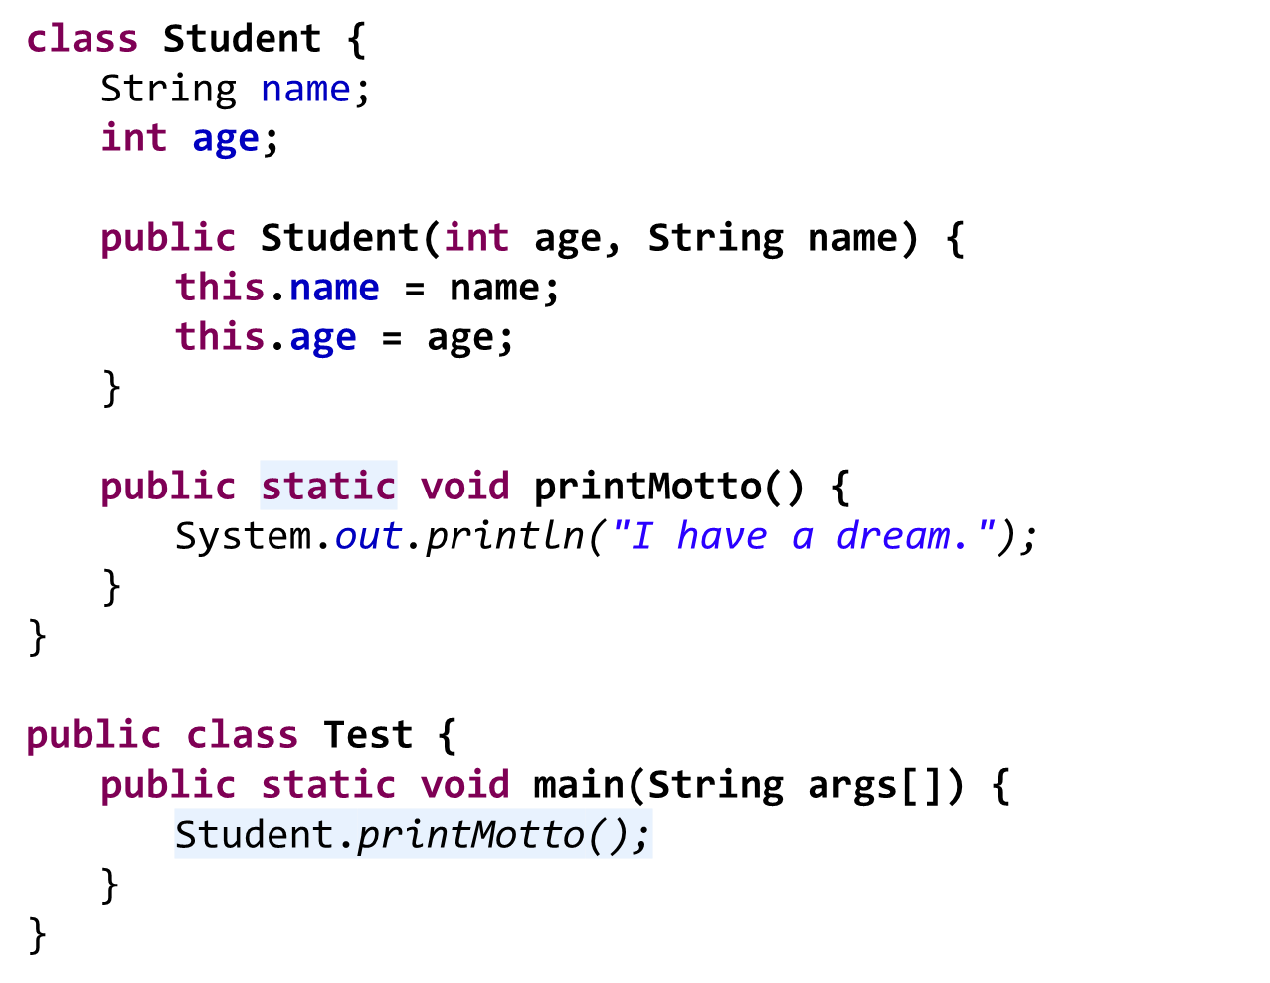
printMotto方法与类的任何属性无关，静态之。

Slide 56
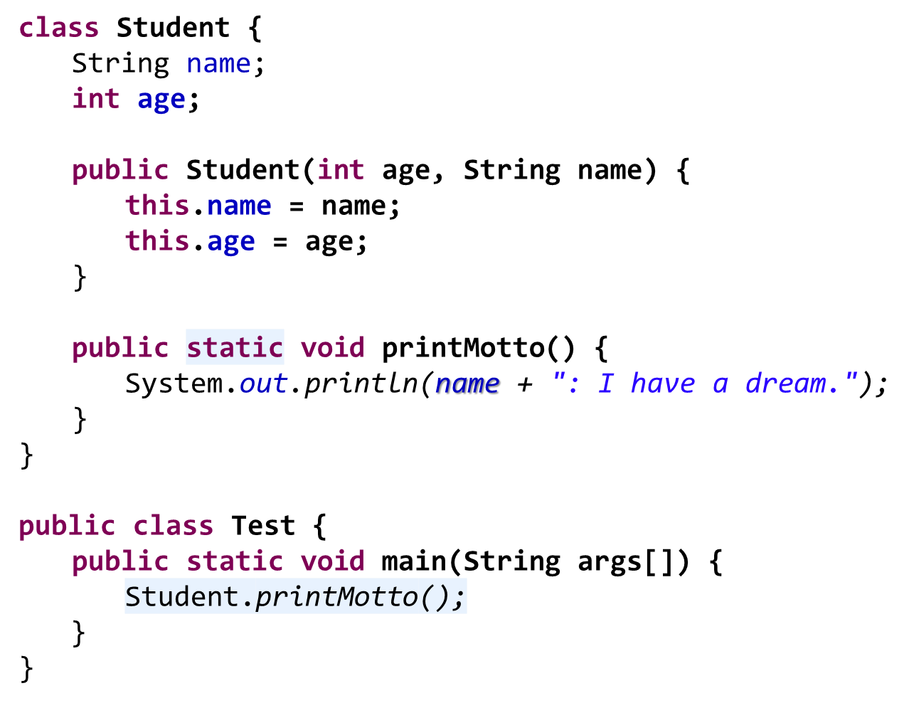
静态方法引用了类的非静态属性：编译错误！
静态方法中：
没有this指针
不能访问所属类的非静态变量和方法

Slide 57

类的静态变量
类变量: 类的静态变量
被static修饰的变量，称为静态变量。
为什么需要静态变量？
什么情况下需要使用静态变量？

Slide 58
类方法应注意的两个问题
父类的静态方法不能被子类覆盖为非静态的方法，反之亦然；子类可以定义与父类的静态方法同名的静态方法，以便在子类中隐藏父类的静态方法

Slide 59
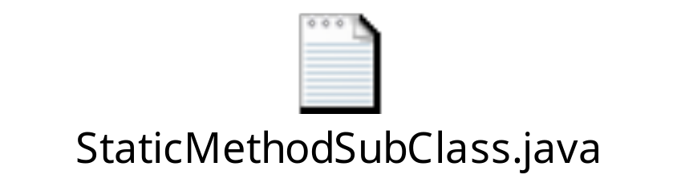
例：父类的静态方法不能被子类覆盖为非静态的方法，反之亦然；子类可以定义与父类的静态方法同名的静态方法，以便在子类中隐藏父类的静态方法。

Slide 60
class StaticMethodSupClass{
public void methodOne(int i){}
public void methodTwo(int i){}
public static void methodThree(int i){}
public static void methodForth(int i){}
}
class StaticMethodSubClass extends StaticMethodSupClass{
public static void methodOne(int i){}
public void methodTwo(int i){}
public void methodThree(int i){}
public static void methodForth(int i){}
}
//错误
//正确
//错误
//正确

Slide 61
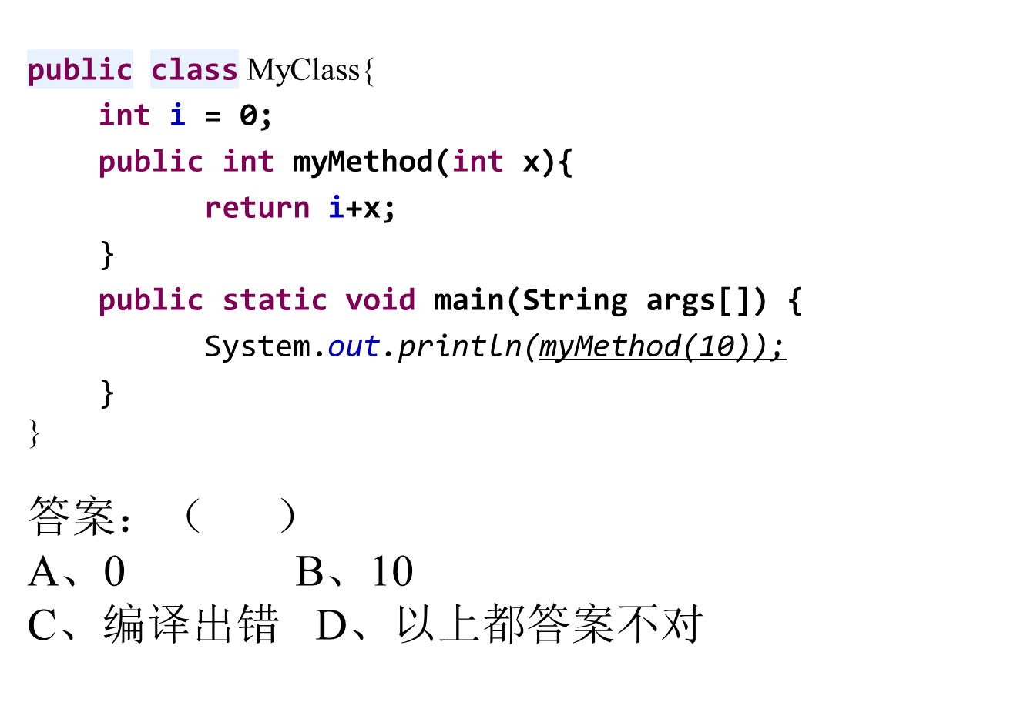
选择题
Cannot make a static reference to the non-static method myMethod(int) from the type MyClass.
C

Slide 62
小节安排
3.1、面向对象技术基础
类和对象
3.2、类
3.3、对象
3.4、this关键字
3.5、static关键字
3.6、final关键字
3.7、import和包

Slide 63
final关键字
final修饰类，称为最终类，该类不能被继承
final修饰方法，该方法不能被其所在类的子类覆盖（重写）
final修饰方法的参数，表示该方法不期望被传进来的参数有任何改变

Slide 64
final关键字
final修饰基本变量，即为常量，值无法改变；final修饰引用类型变量，该引用变量不能改变，即不能重新赋值，但对象内的成员可以改变
public static void test() {
  final Student stu1 = new Student(22, "Tom");
  Student stu2 = new Student(25, "Jerry");
  stu1 = stu2; // 编译出错
  System.out.println("stu1的name:" + stu1.name + "; stu1的age:" + stu1.age);
  stu1.setName("Jerry");
  stu1.setAge(25);
  // 这时stu1指向的对象发生了改变
  System.out.println("stu1的name:" + stu1.name + "; stu1的age:" + stu1.age);
}
The final local variable stu1 cannot be assigned.

Slide 65
例:声明类的final变量并在构造方法中赋值
class StudentFinal{
private final long StudentID;
private static long number=2007030801;
public StudentFinal (){
StudentID = number++;
}
public long getID(){
return StudentID;
}
public static void main(String[] args){
StudentFinal [ ] s = new StudentFinal [5];
for ( int i=0; i<s.length; i++){
s[i]=new StudentFinal ();
System.out.println("The StudentID is "+s[i].getID());
}
}
}
输出结果：
The StudentID is 2007030801
The StudentID is 2007030802
The StudentID is 2007030803
The StudentID is 2007030804
The StudentID is 2007030805

Slide 66
例:声明类的final变量并在构造方法中赋值
class StudentFinal{
private final long StudentID=20120101;
private static long number=2007030801;
public StudentFinal (){
StudentID = number++;
}
public long getID(){
return StudentID;
}
public static void main(String[] args){
StudentFinal [ ] s = new StudentFinal [5];
for ( int i=0; i<s.length; i++){
s[i]=new StudentFinal ();
System.out.println("The StudentID is "+s[i].getID());
}
}
}
编译错误，StudentID被赋值后无法改变。

Slide 67
class StudentFinal{
  private final long StudentID;
  private static long number=2007030801;
  public StudentFinal (){
    StudentID = number++;
  }
  public long getID(){
    return StudentID;
  }
  public long ChangeID(){
    StudentID =StudentID+1;
    return StudentID;
  }
  public static void main(String[] args){
    StudentFinal [ ] s = new StudentFinal [5];
    for ( int i=0; i<s.length; i++){
    s[i]=new StudentFinal ();
    System.out.println("The StudentID is "+s[i].getID());
    }
  }
}
编译错误，final修饰的成员变量只能在定义时或在构造
方法里赋值,不能在其他地方赋值，且只能赋值一次。

Slide 68
小节安排
3.1、面向对象技术基础
类和对象
3.2、类
3.3、对象
3.4、this关键字
3.5、static关键字
3.6、final关键字
3.7、import和包

Slide 69
3.7、import和包
包(package)是类的逻辑组织形式。
Java提供的用于程序开发的类就放在各种包中。也可以自己创建包。
一般在创建项目时为了便于管理，源文件和字节码文件是分开保存在不同的目录中的。
项目的文件夹为myproject;
源文件保存在myproject下的src文件夹中；
字节码文件保存在myproject下的classes文件夹中

Slide 70
Java的类和包
java常用的包有：
java.lang 语言包，唯一一个不要把它明确引入程序的包
java.util 实用包
java.awt 抽象窗口工具包
java.text 文本包
java.io 输入输出流的文件包
java.applet Applet应用程序
java.net 网络功能

Slide 71
包与文件夹
在实际项目开发中，一般每个类都应该定义在某个包中。
  易于管理
  可以有效地防止命名冲突
  包的名称一般按公司的域名反向书写，如：com.misxp
如果一个类是这样定义的：
package com.misxp;
public class PackageExercise
  …
那么这个类所在的文件PackageExercise.java应该保存在myproject/src/com/misxp下

Slide 72
包与文件夹
它的编译好的字节码文件应该保存在myproject/classes/com/misxp下
也可以根据实际情况，定义存放字节码的文件夹，如在eclipse中myproject/bin/com/misxp下

Slide 73
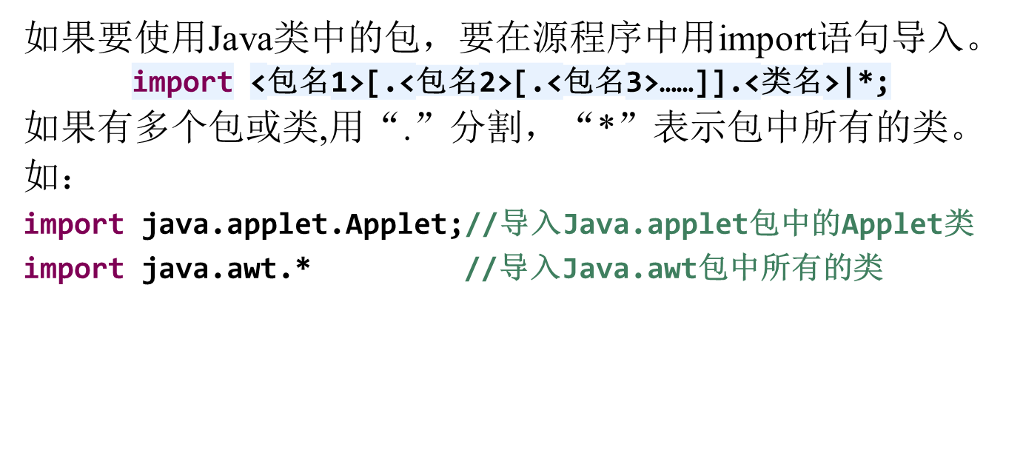
引用Java定义的包

Slide 74
自定义包
将编译产生的.class文件放到此文件夹中。

Slide 75
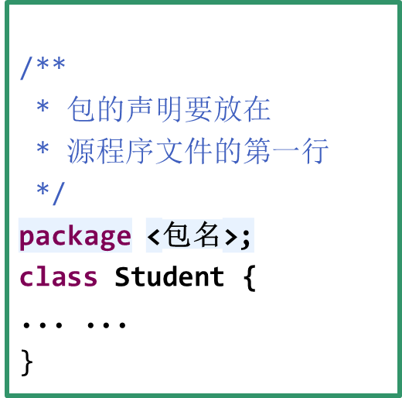
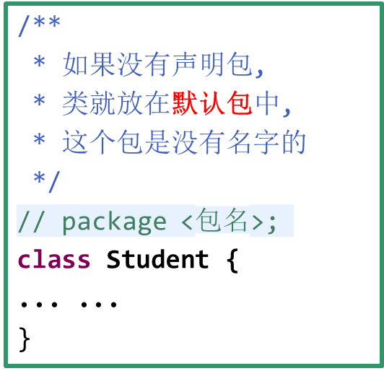
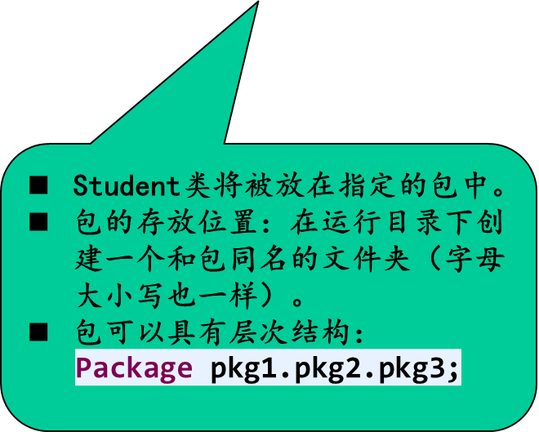
包的声明
Student类将被放在默认包中。
默认包适用于较小的程序；
如果程序比较大，就需要创建自己的包。

Slide 76
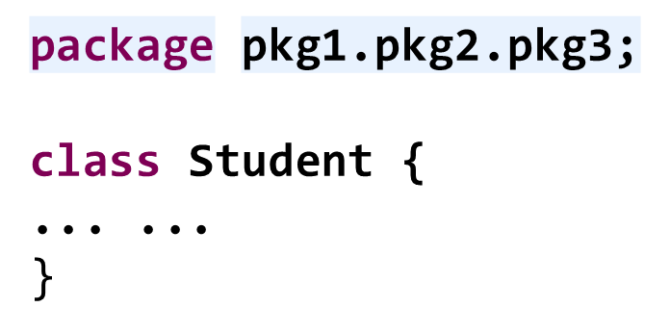
包路径的层次结构
用“.”将包的名字分开，形成包路径的层次；
包对应于一个文件夹，而类则是文件夹中的一个文件。

Slide 77
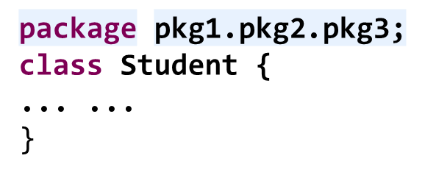

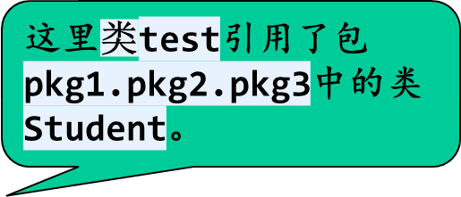
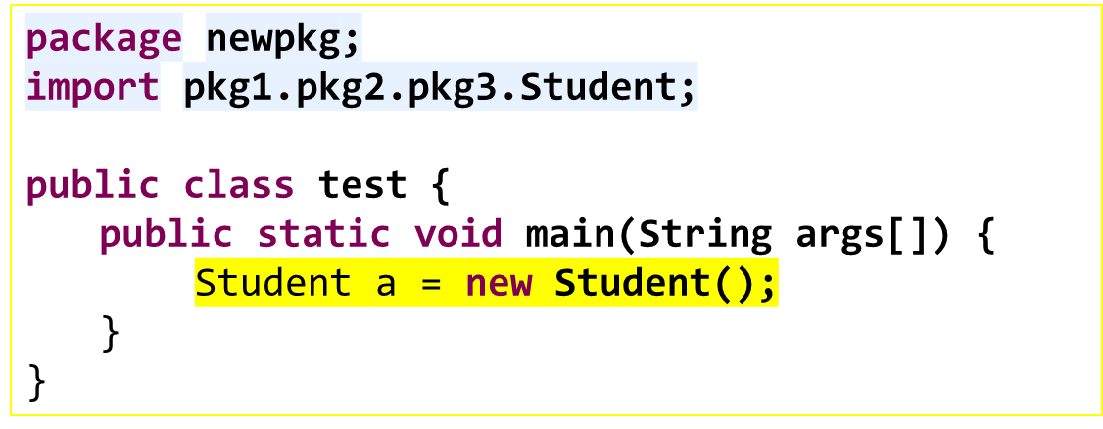

引用包中的类

Slide 78
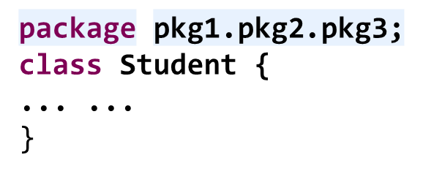

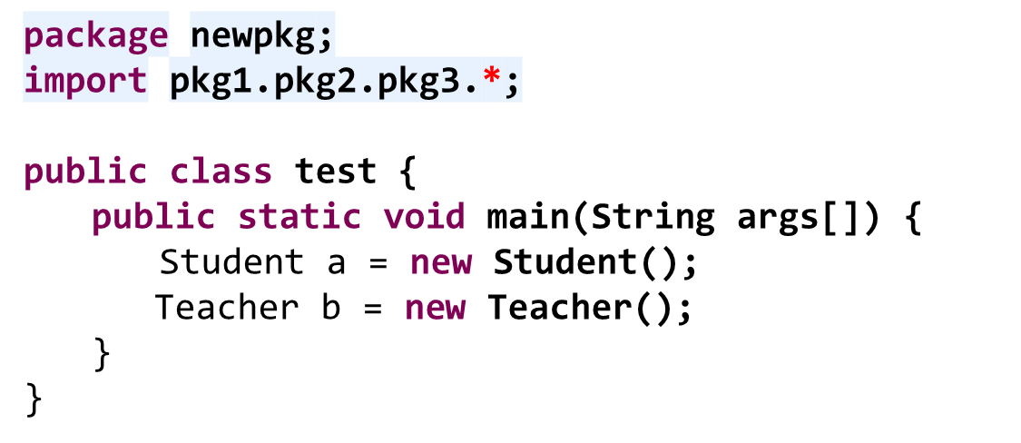
引用包中的多个类
以这种方式引用包中的多个类。

Slide 79
包和访问权限
一个包中只有访问权限为public的类才能被其它包引用（创建此类的对象），其它有默认访问权限的类只能在同一包中使用。
在不同包中类成员的访问权限。
public类的public成员可以被其它包的代码访问。它的protected成员可以被由它派生的其它包中的子类访问。
默认访问权限类的成员，不能被其它包的代码访问

Slide 80
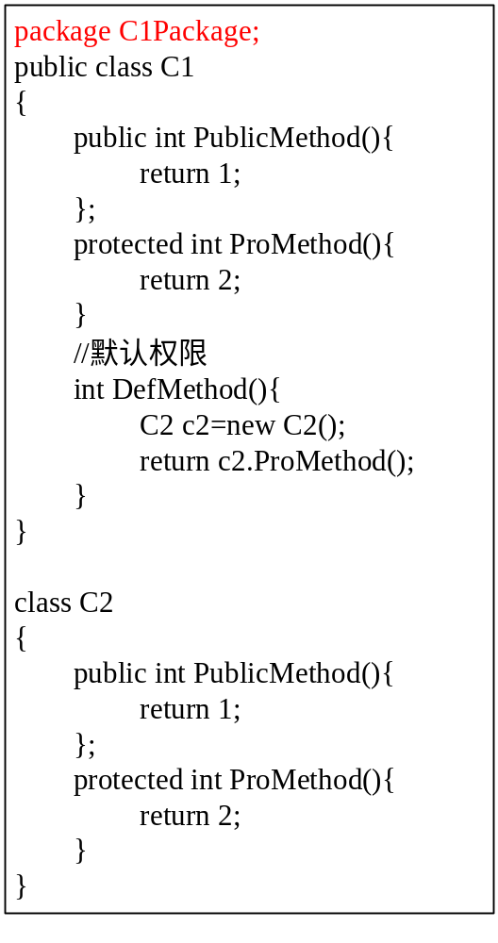
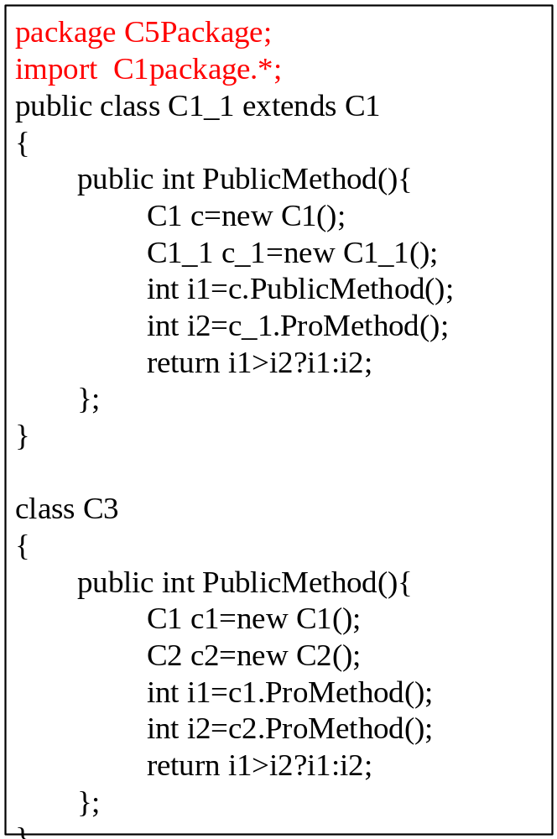

Slide 81
例：创建包firstpackage和类Date,同时在默认包的PersonDemo.java文件中创建类Person
package firstPackage;
import java.util.*;
public class Date{
private int year,month,day;
public Date(int y,int m,int d){
year=y;
month=m;
day=d;
}
public Date(){}
public int thisyear(){
return Calendar.getInstance().get(Calendar.YEAR);
}
}

Slide 82
import firstPackage.Date;
class Person{
String name;
int age;
public Person(String na,int ag){
name=na;
age=ag;
}
public Person(){;}
public int birth(int y){
return y-age+1;
}
}
public class PersonDemo{
public static void main(String args[]){
Person ps=new Person("Tom",21);
Date now=new Date();
int y=now.thisyear();
System.out.println(ps.name+" was born in "+ps.birth(y));
}
}

Slide 83
本章小结
3.1、面向对象技术基础
类和对象
3.2、类
3.3、对象
3.4、this关键字
3.5、static关键字
3.6、final关键字
3.7、import和包

